Slide 1
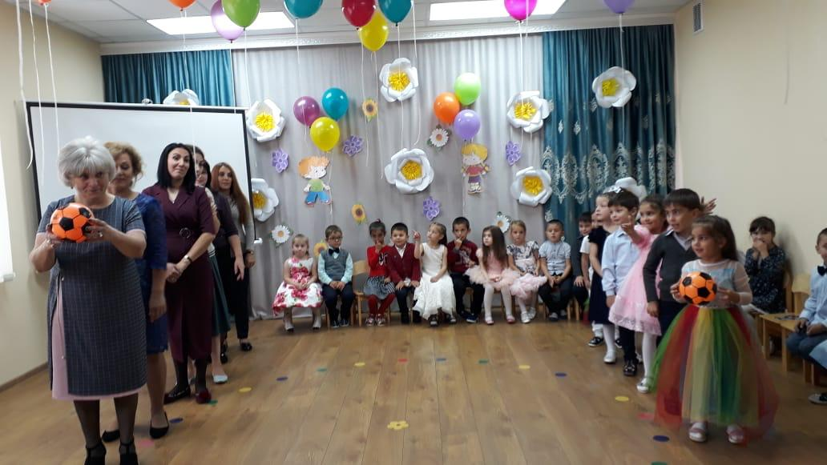
Страна Чудес
ИНФОРМАЦИОННО – ПРОСВЕТИТЕЛЬСКАЯ ГАЗЕТА
Муниципальное бюджетное дошкольное образовательное учреждение «Детский сад №8» г. Беслан Правобережного района Республики Северной Осетии - Алании
1 выпуск
сентябрь
2019
Уважаемые родители, вы держите в руках первый выпуск газеты про жизнь в нашем детском саду.
В нашей газете вы найдёте странички с интересными рубриками для мам и пап, с советами специалистов по воспитанию детей, укреплению здоровья и еще много интересного и полезного для неравнодушных взрослых.
Не останутся без внимания мероприятия, которые проходят в нашем детском саду: праздники, развлечения, открытые занятия и многое другое.
Сентябрь в нашем детском саду богат праздниками:
День дошкольного работника
День знаний:
Сентябрь- начало учебного года не только в школах, но и в дошкольных образовательных учреждениях .
1 сентября- светлый и радостный день, когда природа одевается в яркие осенние наряды. В нашем детском саду ежегодно проводятся День знаний- самый волнующий и запоминающийся из всех праздников.
Только чуткие, добрые и внимательные женщины могли выбрать эту необыкновенную, но такую ответственную профессию. Ведь воспитание ребёнка требует немалого труда, человеколюбия и стойкости характера.
Они прекрасно понимают детей, учат, готовят их к школьным будням, и это стоит огромных сил.
Ведь к каждому малышу они находят индивидуальный подход, делая его счастливым и значимым.
Пусть малыши дарят педагогам свои лучезарные улыбки, заряжают неуемной энергией и детством.

Slide 2
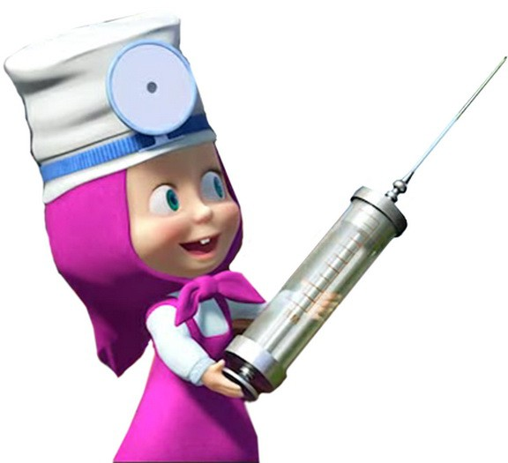
Советы специалистов
Позади- жаркие и насыщенные впечатлениями летние дни, впереди- учебные будни, унылые дожди и пронизывающий ветер, эпидемии вирусных заболеваний.
Некоторые дети и вправду начинают болеть с приходом первых осенних холодов. Но если родители позаботятся о здоровье ребёнка и укреплении его иммунитета, он сумеет избежать ОРВИ и гриппа, простуды с насморком и кашлем, сезонного обострения хронических заболеваний. Как сохранить здоровье ребёнка осенью? Как уберечь его от частых простуд? Как укрепить его иммунитет?
Стоит ли делать прививку от гриппа ребёнку?
Доводы в пользу вакцинации:
Эффективность прививок доходит до внушительной отметки 75-90%.
Прививки против гриппа позволяют слабому организму получить специфический иммунитет к распространённому вирусу .
Защищает вакцина не только от гриппа, но и от его осложнений.
Вакцинация является добровольной ( то есть не обязательно делать прививку каждый год) и бесплатной.
Тем не менее есть и отрицательные моменты , о которых следует упомянуть:
Вирус гриппа считается одним из наиболее склонных к видоизменению, поэтому прививка может попросту не подействовать.
Выявить индивидуальные особенности организма, не позволяющие нормально провести вакцинацию, может только опытный педиатр. Даже у полностью здоровых людей организм может отреагировать на введение биоактивного материала неожиданным образом.

Slide 3
Вкусно , полезно и интересно
Полезные продукты | Не полезные продукты
Молоко Кефир Морковь Капуста Яблоки Груши Рыба Мясо Яйцо | Пепси Фанта Чипсы Сникерс Гамбургер Кетчуп Сосиски
Полезные каши
Надо кушать много каши,
Пить кефир и простоквашу
И не забывай про супчик
Будешь ты здоров, голубчик.
Правила питания:
Ешь разнообразную пищу.
Никогда не набивай полный рот.
Не разговаривай во время еды.
Когда живёшь, рот должен быть закрыт.
Тщательно пережевывай пищу.
Пей только тогда, когда во рту уже нет пищу.
Научись пользоваться столовыми приборами.
Витамины, жиры, углеводы, белки, минеральные вещества:
Белки: Икра, мясо, рыба, сыр, орехи ,яйца, молочные продукты
Жиры: Сало, мясо, рыба, сливочное масло
Углеводы: Крахмал, крупы, сахар, макаронные изделия, картофель, овощи и фрукты.
Минеральные вещества: Кальций, железо, калий, фосфор, йод, натрий
Витамины:
B, B1, B2,C, D, E

Slide 4
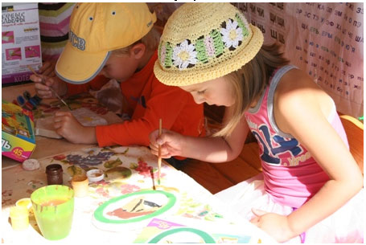
Копилка мудрых советов
Наверное, каждому хоть раз в жизни приходилось оказываться в неприятной ситуации. И, естественно, выходить из нее. Взрослым легче. Все мы в той или иной степени обременены хоть минимальными знаниями психологии и просто житейским опытом.
Но ведь и дети, как бы их ни оберегали родители, рано или поздно оказываются перед необходимостью выхода из конфликта: с кем-то не поладил во дворе, не сложились отношения с учительницей, занятия в той или иной секции не дают ожидаемых результатов. Да и мало ли проблем бывает у ребенка? А вот насколько он умеет преодолевать эти сложности, можно определить с помощью несложного теста.
Дайте ребенку два листа бумаги и попросите нарисовать на одном человека, а на другом – человека под дождем. А после этого сравните рисунки.
Значительные отличия можно найти в композиции рисунков. Если человек под дождем нарисован уходящим – это свидетельствует о тенденции уйти от жизненных трудностей, всеми способами избежать неприятностей. Если фигурка смещена вверх листа – это говорит о том, что сложная ситуация выбивает у ребенка почву из-под ног или он прячется в мир фантазий, иллюзий. Если фигурка в профиль – ребенок склонен к самозащите, рассчитывает только на себя. Если человек расположен внизу листа, значит, малейшие неприятности повергают его в отчаяние. Да и без неприятностей у него велико чувство незащищенности, присутствуют пассивные настроения.
Если человек смещен влево – это означает, что ребенок импульсивен, может быть, где-то ориентирован на прошлое и очень зависим от матери. Смещенная вправо фигурка указывает на зависимость от отца и ориентацию на мнение окружающих. Если человек под дождем гораздо больше человека на первом рисунке, то это говорит о мобилизации внутренних сил ребенка в стрессовой ситуации.

Slide 5
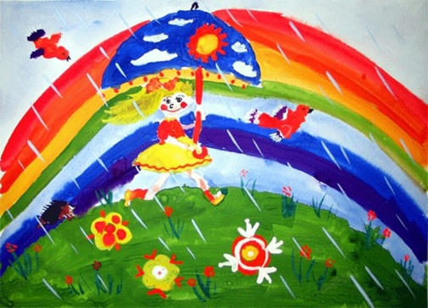
А вот уменьшение фигуры свидетельствует о необходимости защиты, желании переложить ответственность на плечи других.
Кстати, появление на втором рисунке новых деталей одежды также указывает на потребность в дополнительной опеке.
Особое внимание нужно уделить зонту. Дело в том, что зонт – это символ защиты. И в первую очередь – защиты, исходящей от родителей. Причем купол – это помощь от матери, а ручка соответственно от отца. Поэтому что прорисовано более детально – на того из родителей ребенок больше рассчитывает.
Впрочем, зонта на рисунке может и не быть – это означает отказ от родительской поддержки или ее неприятие в трудной ситуации.
Теперь внимательно посмотрите, как ребенок рисует дождь – олицетворение неприятностей. Характер его изображения показывает отношение к трудностям. Если нарисованы редкие капли – сложности воспринимаются как явление временное, преодолеваемое. А вот если изображаются тяжелые закрашенные капли или непрерывные линии – трудности угнетают ребенка. Нарисованные тучи олицетворяют ожидание неприятностей. Чем больше туч, чем темнее они раскрашены, тем пассивнее настроение.
Радуга символизирует позитивный подход, стремление к совершенству. Дождь прошел, сейчас выглянет солнце. Что для ребенка означает: после любой неприятности обязательно будет что-то хорошее.
Молния иногда означает некое стрессовое событие, оставившее значительный след в душе малыша.
А вот предметы, окружающие человека: дома, деревья, машины, а также предметы, которые держат в руках: сумка, чемодан, как правило, рисуют дети, предпочитающие уйти от решения проблем, спрятаться от них, переключиться на другой вид занятий.

Slide 6
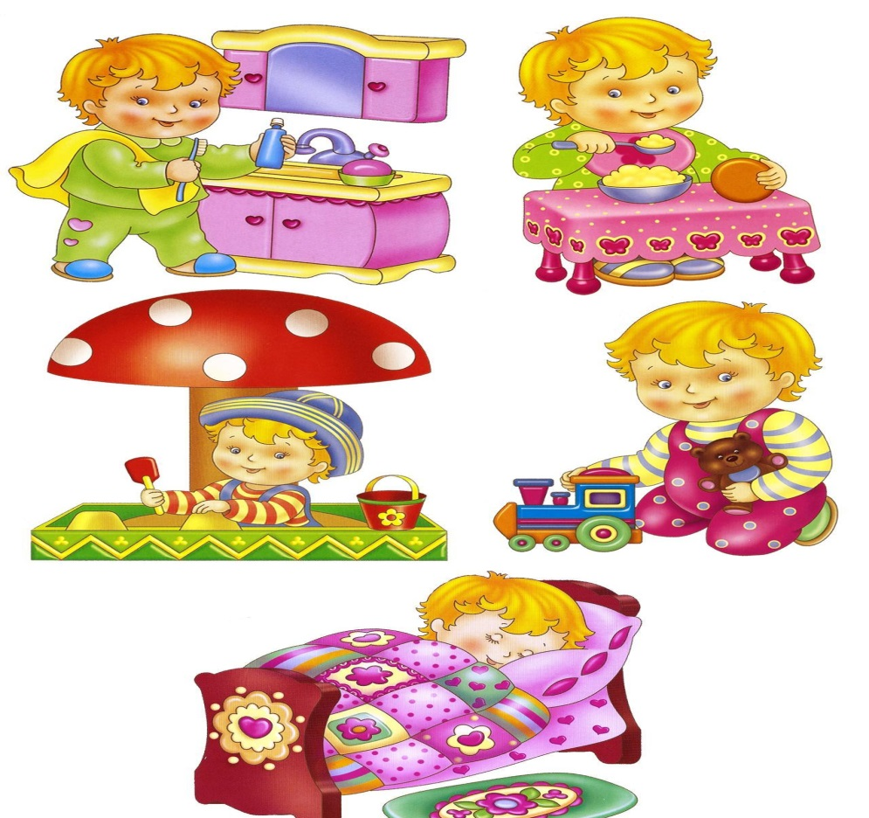
Из жизни детского сада:
Очень хотелось рассказать, как мы живём в нашем детском саду. У нас много интересных занятий, развлечений. Одним глазком хочется заглянуть в каждую группу, и увидеть чем там занимаются наши дети. Постараемся рассказать один день из жизни нашего садика.
Детский сад у нас большой и жизнь в нём интересна и увлекательна. Воспитатели относятся к своей работе творчески и стараются найти подход к каждому ребенку, чтобы малыш раскрылся и ему было интересно.
Начнем с утра и закончим вечером
Утро начали с зарядки
Рассчитались по порядку
Ну а дальше как обычно
Мы умоемся отлично
И на завтрак все бегом
Кушать кашу мы пойдём!
Поиграем, отдохнём
И на занятия пойдём
В мир мы знаний полетим…
Наши воспитатели очень уж старательны
Научили нас лепить,
А ещё и труд любить…
На прогулку нам пора,
Ждёт нас всех опять игра.
Приготовят повара
Вкусный нам обед всегда…

Slide 7
"Советуют специалисты"
Приходит время, когда родители задумываются: отдавать ли любимое чадо в детский садик или мама будет заниматься с ним сама, брать ли няню или уговорить бабушку посидеть с внуком. Однако сомнения есть у большинства взрослых. Что смущает родителей и почему?
Мифы и реальность. В обыденном сознании прочно закрепилась одна мысль: поступив в детский сад, дети много болеют. Здесь есть большая доля истины – ведь вирусы хорошо распространяются в закрытых помещениях, и дети легко их подхватывают. Но несправедливо утверждать, что дошкольники, все без исключения, «не вылезают из простуд». Если родители и воспитатели своевременно проводят грамотную профилактическую работу, количество болезней значительно снижается. Задача родителей – закаливать ребёнка и укреплять его здоровье задолго до поступления в детское учреждение. Психологи, со своей стороны, настоятельно рекомендуют взрослым не строить мрачных прогнозов. Иначе можно запросто внушить ребёнку, что выход в садик грозит ему бесконечными недугами. И малыш будет добросовестно болеть, выполняя намеченную взрослыми программу.
Взрослеем. В детском саду обстановка такова, что ребёнок волей-неволей получает огромный жизненный опыт. Во-первых, малыш много общается со сверстниками. Не только совместная игра, но и групповые занятия, прогулки, совместные сон и трапезы дают ребёнку огромное количество информации об окружающих людях и о нём самом. У него появляются первые друзья. Пребывая в коллективе, малыш начинает понимать, что дети бывают разные, некоторые добрые и весёлые, другие агрессивные или замкнутые.
Во-вторых, ребёнок в дошкольном учреждении привыкает к необходимости слушаться не только родных взрослых, но и педагогов. В саду он научится без помощи мамы и папы взаимодействовать с посторонними взрослыми, характер и манера поведения которых весьма, различны. А это очень важный опыт.
В-третьих, в детском саду малыш привыкает к дисциплине. Он узнаёт, что есть определённый порядок, и учится подчинять ему свои желания. Умение выполнять общие для всех правила пригодится в школьной жизни.
В-четвёртых, в дошкольном учреждении есть программа обучения и физического развития малышей. Каждый день дети танцуют, лепят, считают, рисуют.
Будь готов. Если ребёнку предстоит поступить в садик, нужно получить путёвку и оформить все необходимые документы. Но это только половина дела. Очень важно соблюдать распорядок, схожий с режимом дня в дошкольном учреждении. Кроме того, нужно привить малышу навыки самообслуживания. Перед поступлением в сад ребёнок должен научиться самостоятельно: умываться, сморкаться, есть, пить, пользоваться горшком или унитазом, одеваться и раздеваться. Воспитатели и нянечки помогают детям расстегивать молнии, завязывать шнурки, но в остальном ребёнок должен управляться сам. Не менее важна и психологическая подготовка к садику.
Привыкать к небольшим разлукам нужно задолго до первого похода в детский сад. Это полезно не только для малыша, но и для его мамы. Ведь и она должна научиться «отпускать» малыша без чрезмерной тревоги.

Slide 8
"Литературная страничка"
«Кто работает в саду».
Каждый день эти люди спешат в детский сад, чтобы вновь и вновь встретится с детством. Они – сотрудники детского сада, люди, которые окружают ваших детей заботой и вниманием, стараются, чтобы детям было комфортно, уютно и весело.
Прочтите детям стихи о людях, работающих в детском саду, воспитывайте уважительное отношение к их труду.
Воспитатель.
Кого так любят «почемучки» И уважают непоседы? К кому детишки тянут ручки? Кто знает детские секреты? Ответ один – ходите в садик! Народ там добрый и веселый. Все дети знают: воспитатель – Все лучшее, что есть до школы!
Няня.
В группе у нас всегда чистота. Сверкает и пол, и посуда. Нянечка наша с утра Наводит порядок повсюду.
Да и детишек она приучает На стол накрывать и опрятными быть, Каждый проказник, конечно же, знает: Труд нашей няни нужно ценить.
Повар.
Варит кашу, суп, компоты,
Жарит сочные котлеты.
Делает с большим стараньем
Запеканки и омлеты
- Что за запах? Пахнет вкусно!
Он печет пирог с капустой
Повару совсем не лень
Нам готовить каждый день.

Slide 9
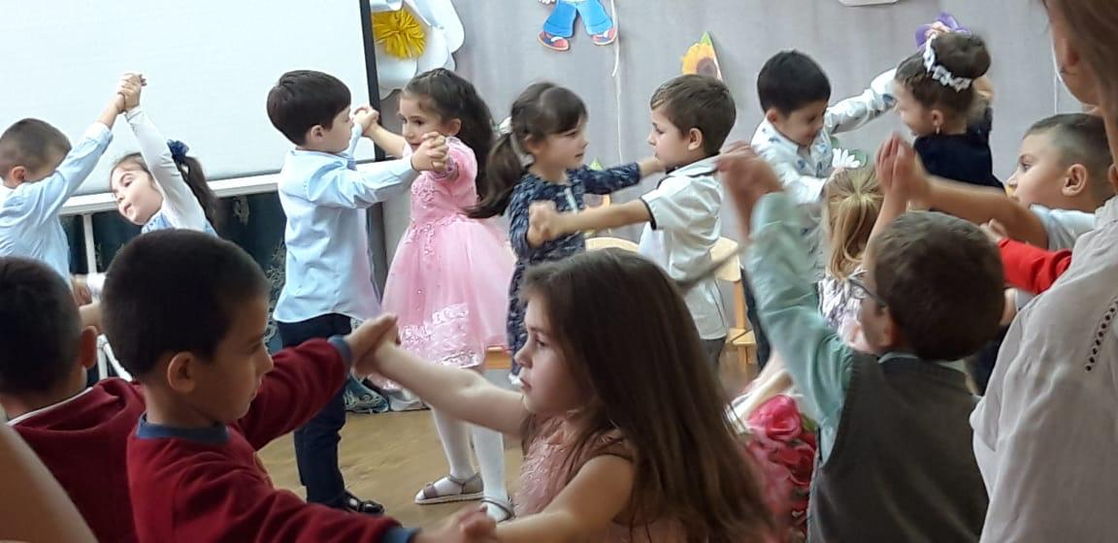
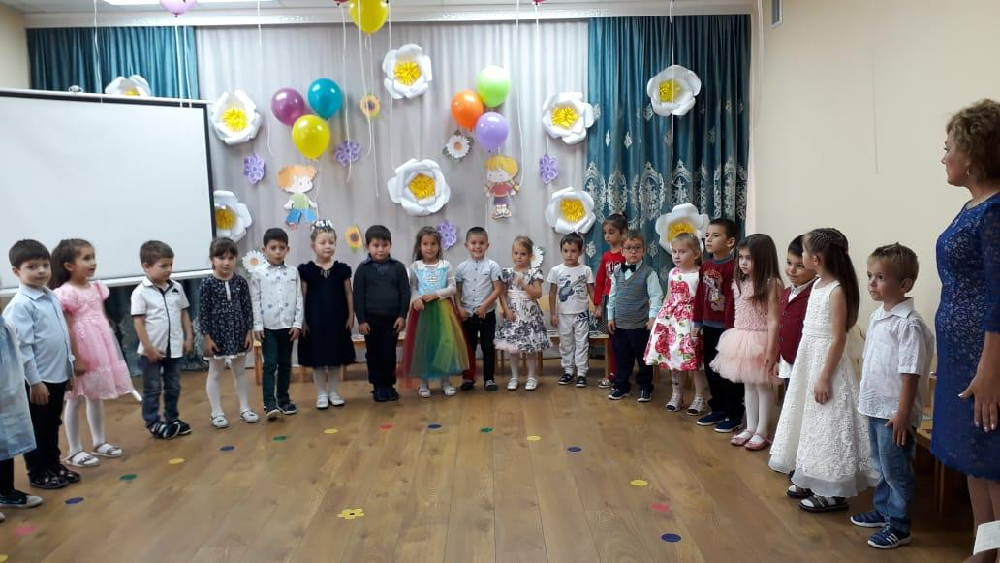
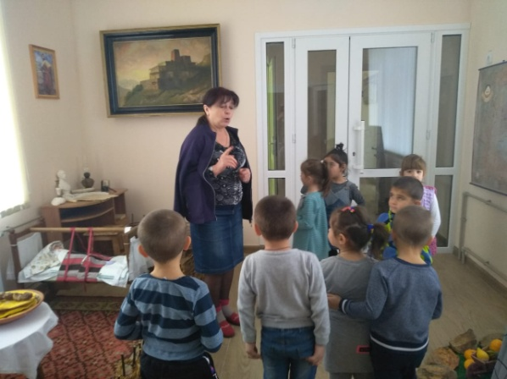
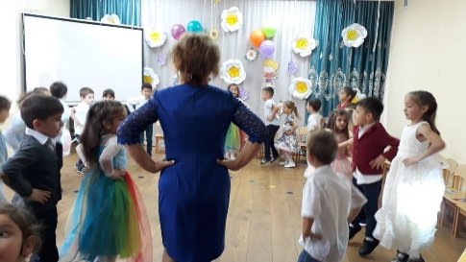
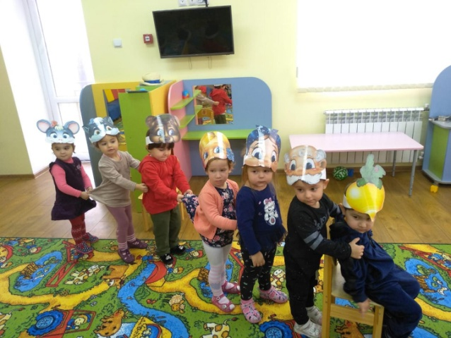
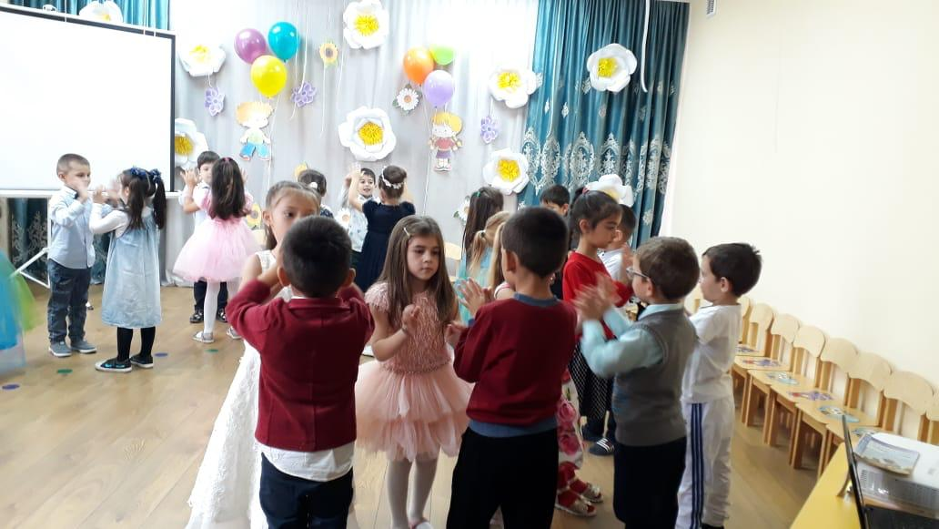
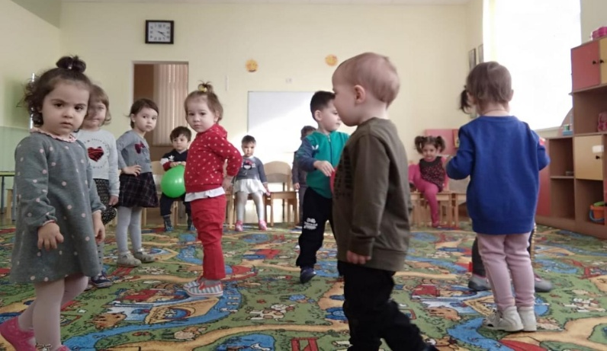
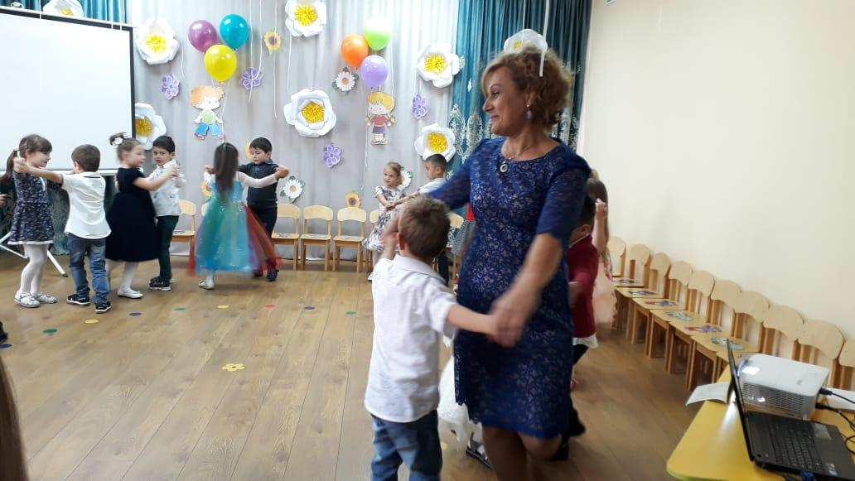
Наша фотогалерея:

Slide 10
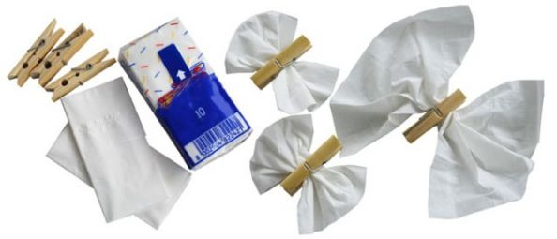
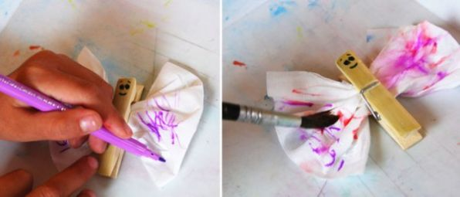
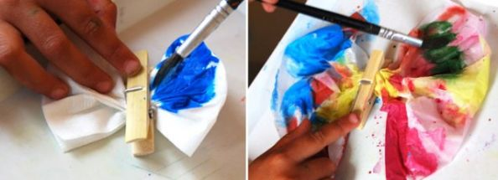
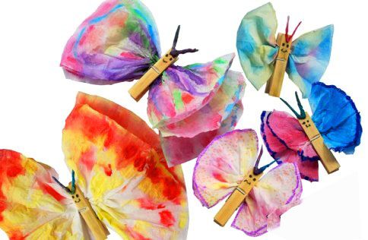
Делаем вместе с детьми
Вот и наступили прохладные дни осени. И дети все чаще и чаще вспоминают и тоскуют о теплом, солнечном и веселом лете. Предложите детям, в один из дождливых осенних деньков, сделать поделку, напоминающую о тёплом лете. Дети с удовольствием примутся за работу!
Для изготовления Вам понадобятся:
- Деревянные прищепки.
- Пакетик бумажных носовых платочков.
- Фломастеры.
- Акварельные краски. Кисточка.
- Клей или пластилин для присоединения усиков.
Возьмите бумажный носовой платок, разверните его и сожмите в центре. Присоедините прищепку, как показано на фото.
Кисточкой и фломастером раскрасьте крылышки бабочки. Предоставьте эту процедуру ребенку. Пусть он получит максимум удовольствия и раскрасит крылья у бабочки так, как ему нравится.
Сделайте усики из пластилина или из жгутика салфетки. И вот, обычная прищепка стала предметом восхищения!

